Slide 1
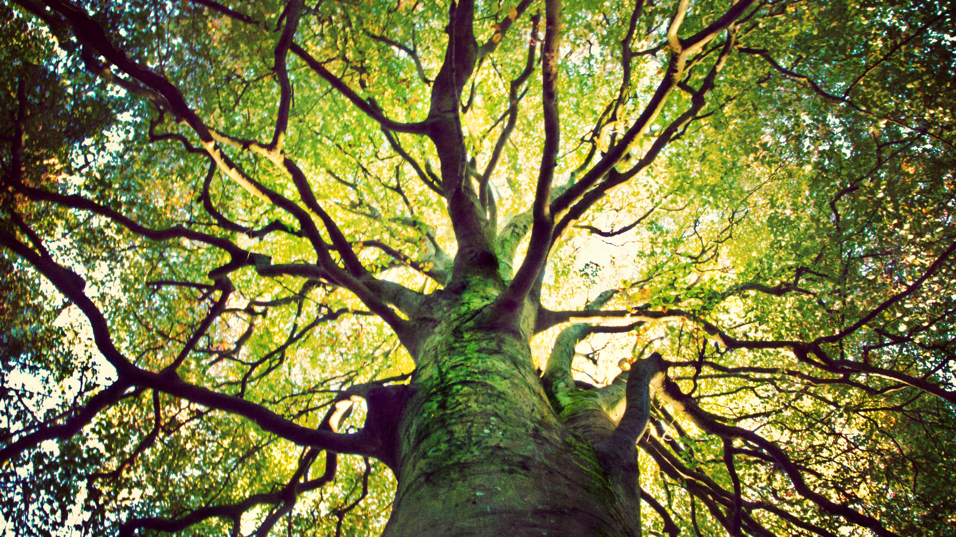
Teremtésvédelem
Készítette: 11.k

Slide 2

Mi is az a teremtésvédelem?
“Túl kell lépnünk azon a logikán, hogy érzékenynek tűnjünk a probléma iránt, ugyanakkor ne legyen bátorságunk érdemi változtatásokat végrehajtani.” - Ferenc pápa, Laudate deum 56
Teremtésvédelemről akkor beszélhetünk, ha nem elsősorban azért óvjuk és gyógyítjuk a természetet mert ezzel magunkat védjük.

Slide 3
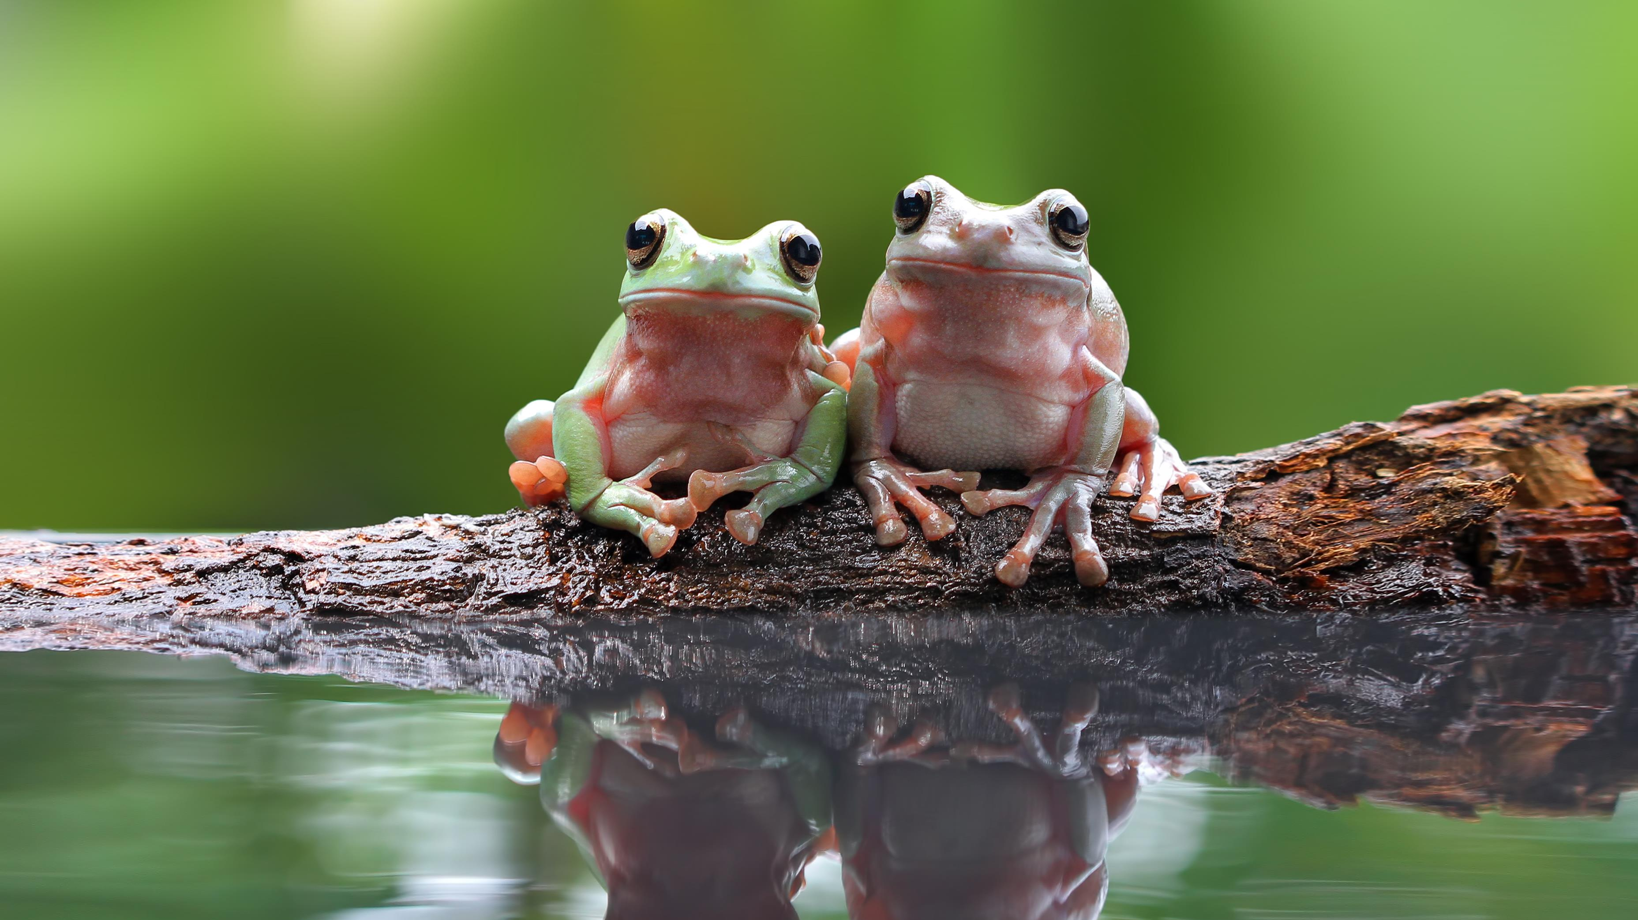
Mi is az a teremtésvédelem?
A természetet olyan ajándéknak látjuk, amelyet egy nagyon szeretett személytől kaptunk, s emiatt óvjuk, védjük, gyönyörködünk benne.
Amikor szeretettel bánunk az ajándékkal, mert a szeretett ajándékozót látjuk benne és mögötte.
A teremtésvédelem tehát: szeretet! A teremtésvédelem célja a Teremtő és teremtményi iránti szeretetünk gyakorlása.

Slide 4
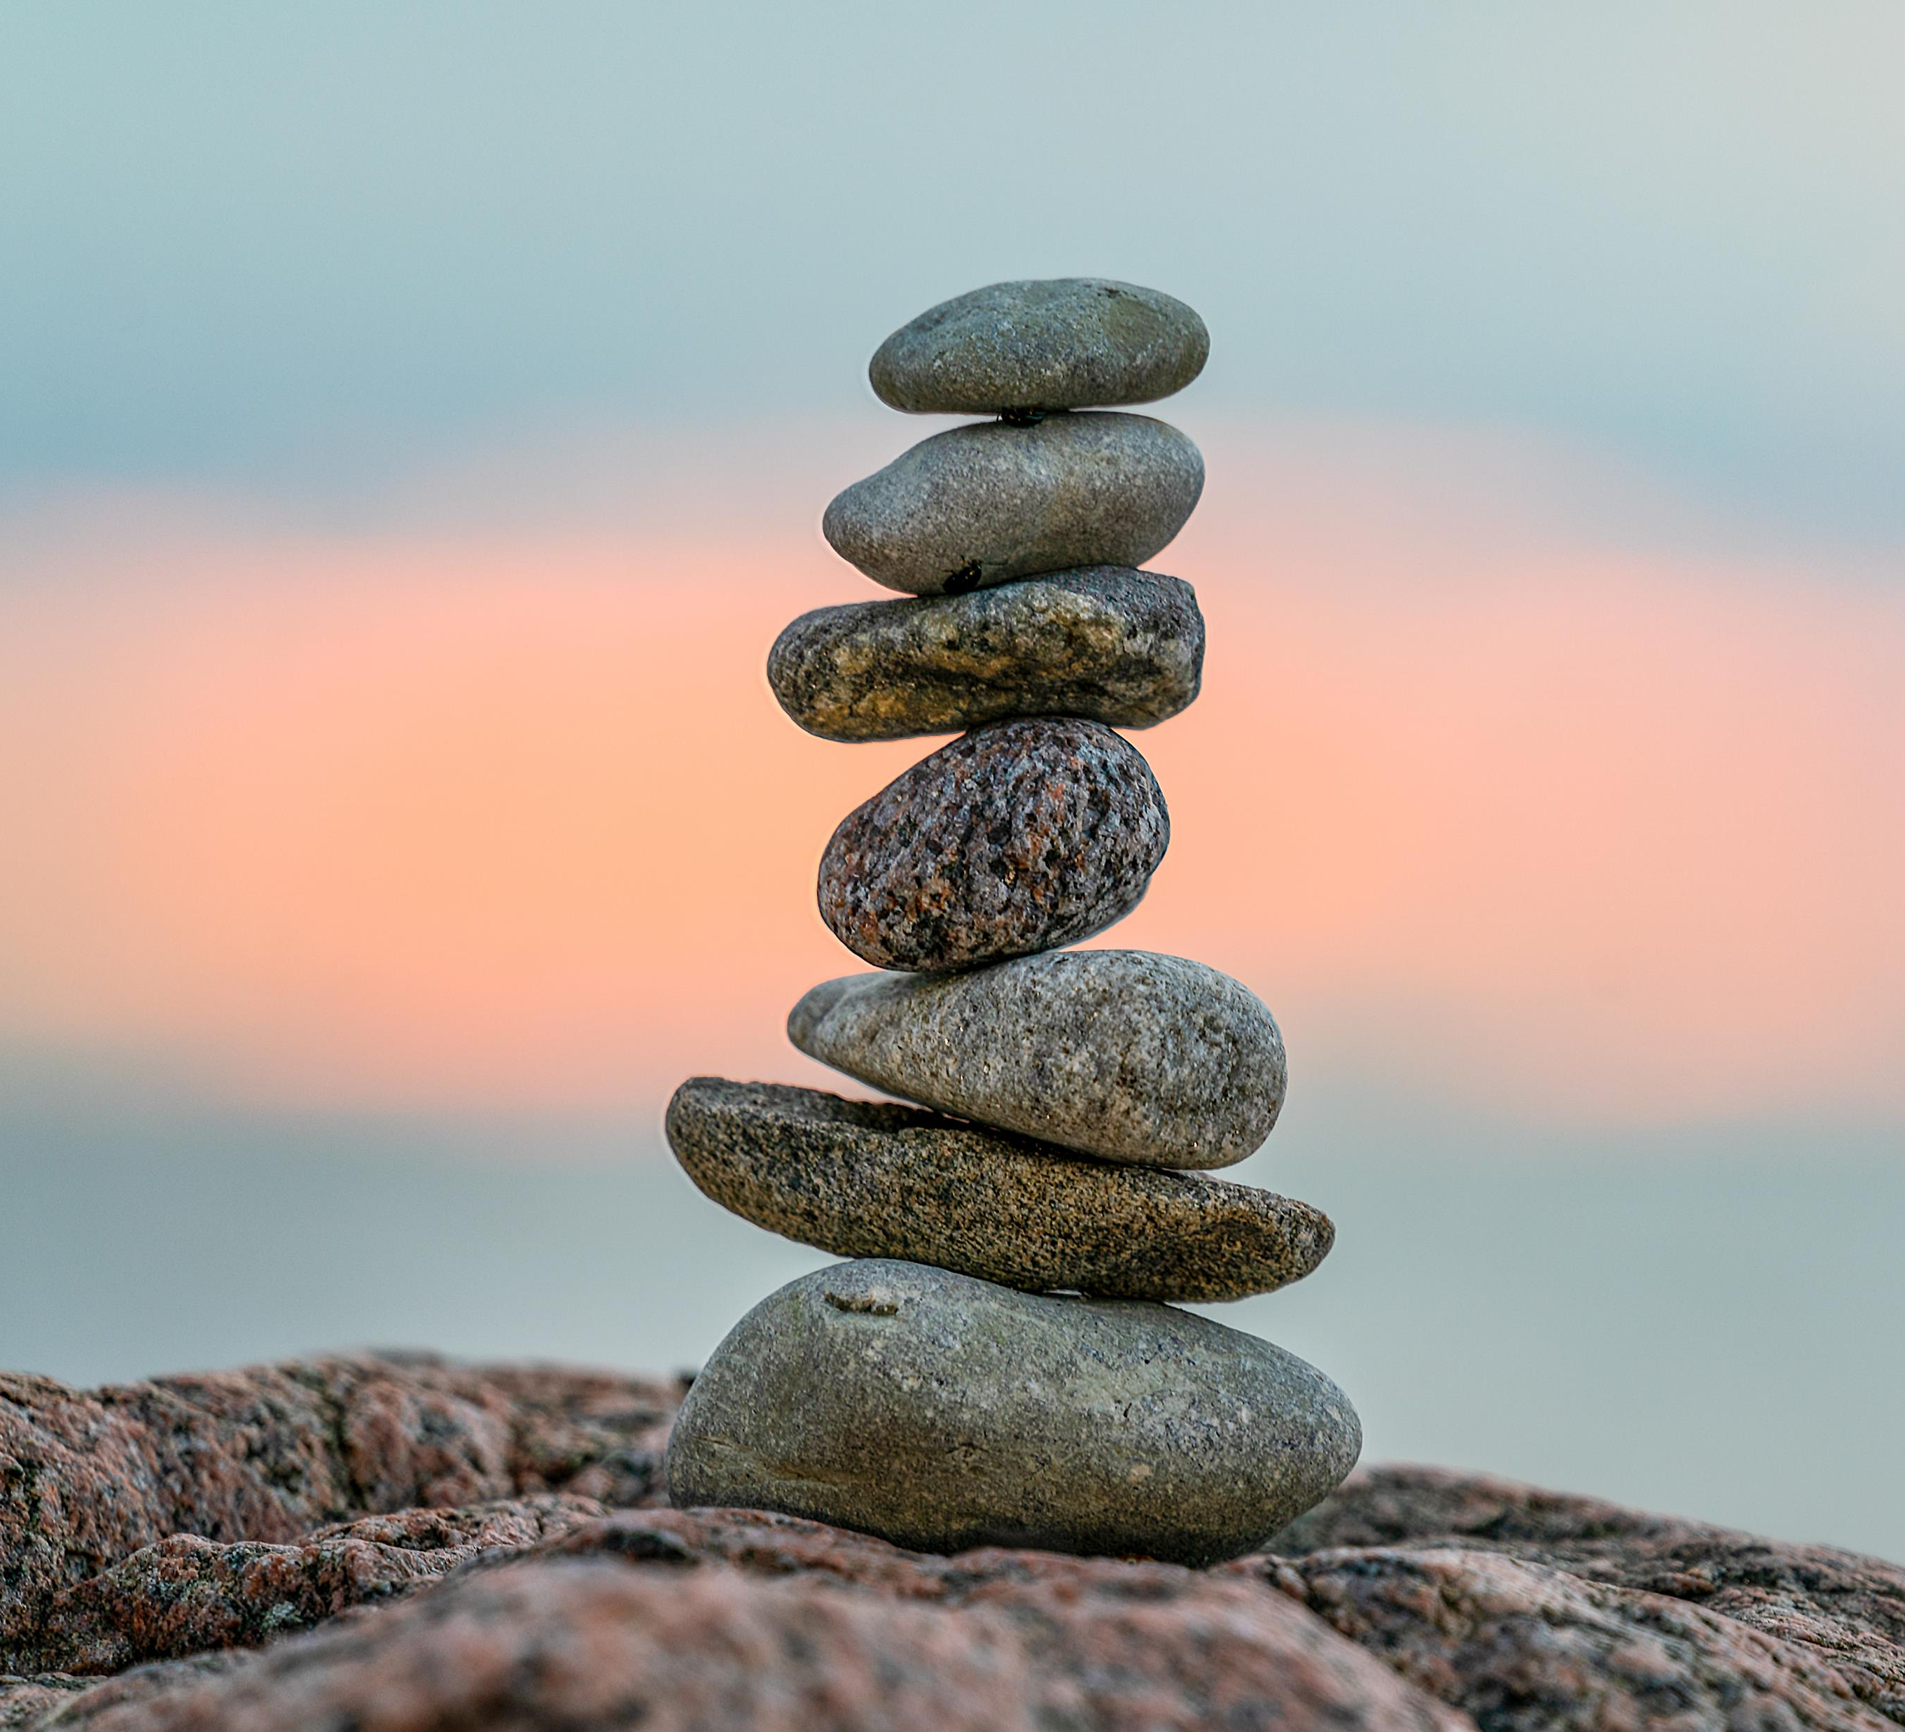
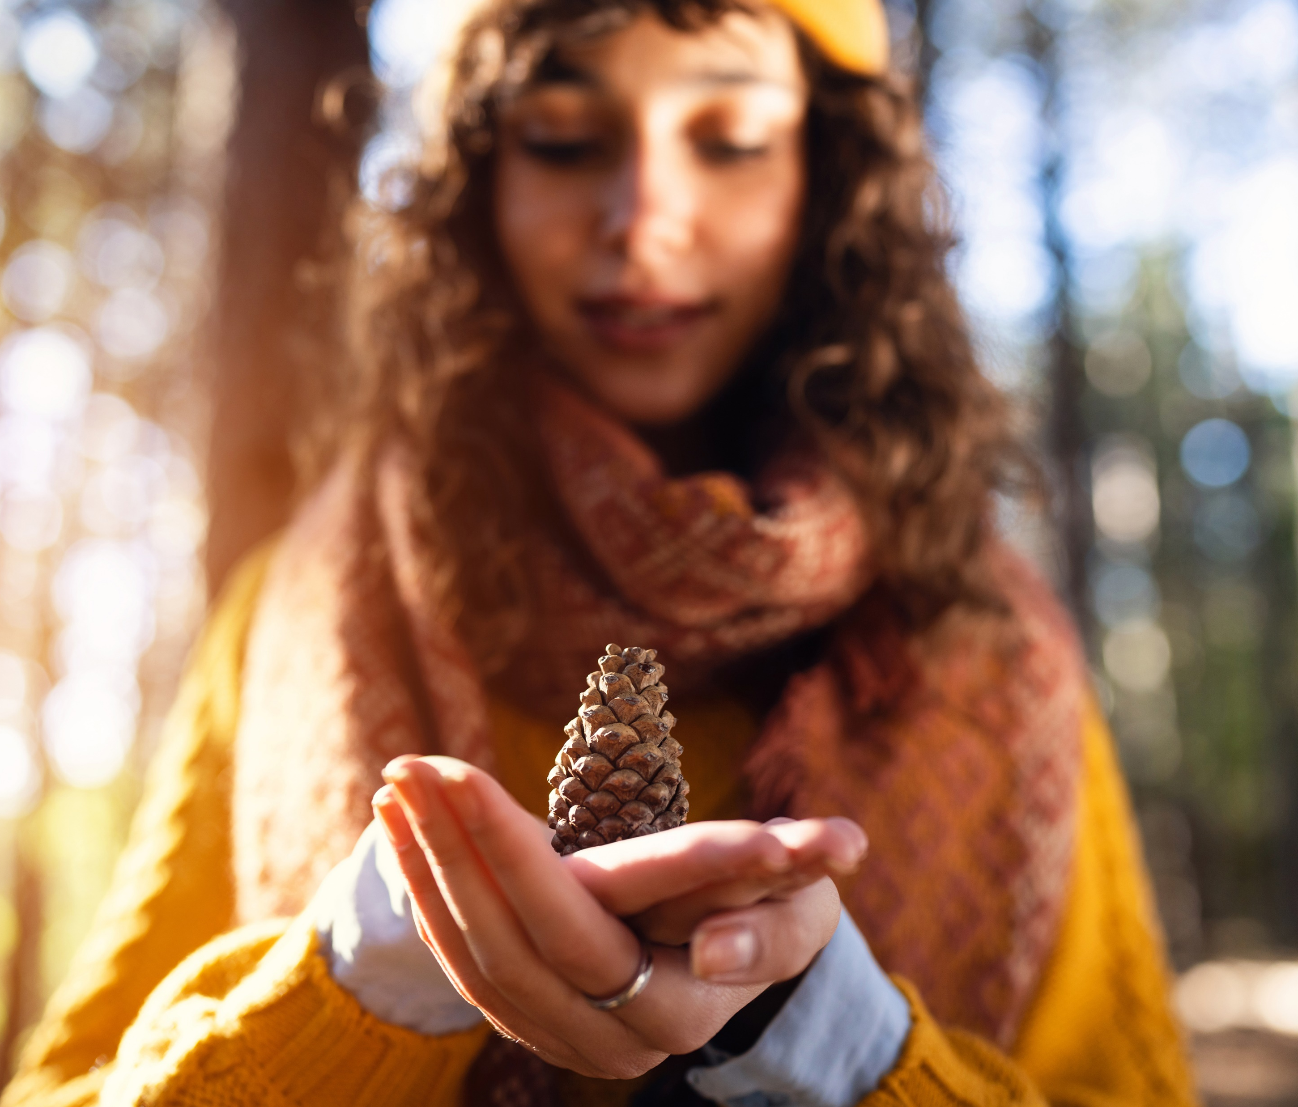
A teremtésvédelem nem elsősorban arról szól, hogy mit nem teszünk a világgal és a világban.

Slide 5
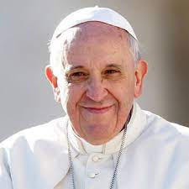
Hogyan tegyünk Földünk védelméért?
Készült egy film Ferenc pápa közreműködésével, melyet ő maga is a Laudato si’ kezdetű enciklikájában leírt üzenete hiteles magyarázatának tart.
A film címe: A levél – Üzenet Földünkért.
Úgy mutatja be a Laudato si’ enciklikát (körlevelet) négy ember útján és a Pápával való találkozásukon, beszélgetésükön keresztül, mint a Pápa mindannyiunknak írt levelét.
A film kiindulópontjául szolgáló enciklika pedig nem másról szól, mint Földünk, „a közös otthon gondozásának” felelősségéről. Ez nemcsak a teremtésvédelmet, de az Egyháznak, Ferenc pápának a társadalmi igazságossággal és a világ gondjainak valós arányaival kapcsolatos üzenetét is magába foglalja.

Slide 6

A film ingyenesen megtekinthető a YouTube-on!
Link: https://www.youtube.com/watch?v=Rps9bs85BII

Slide 7
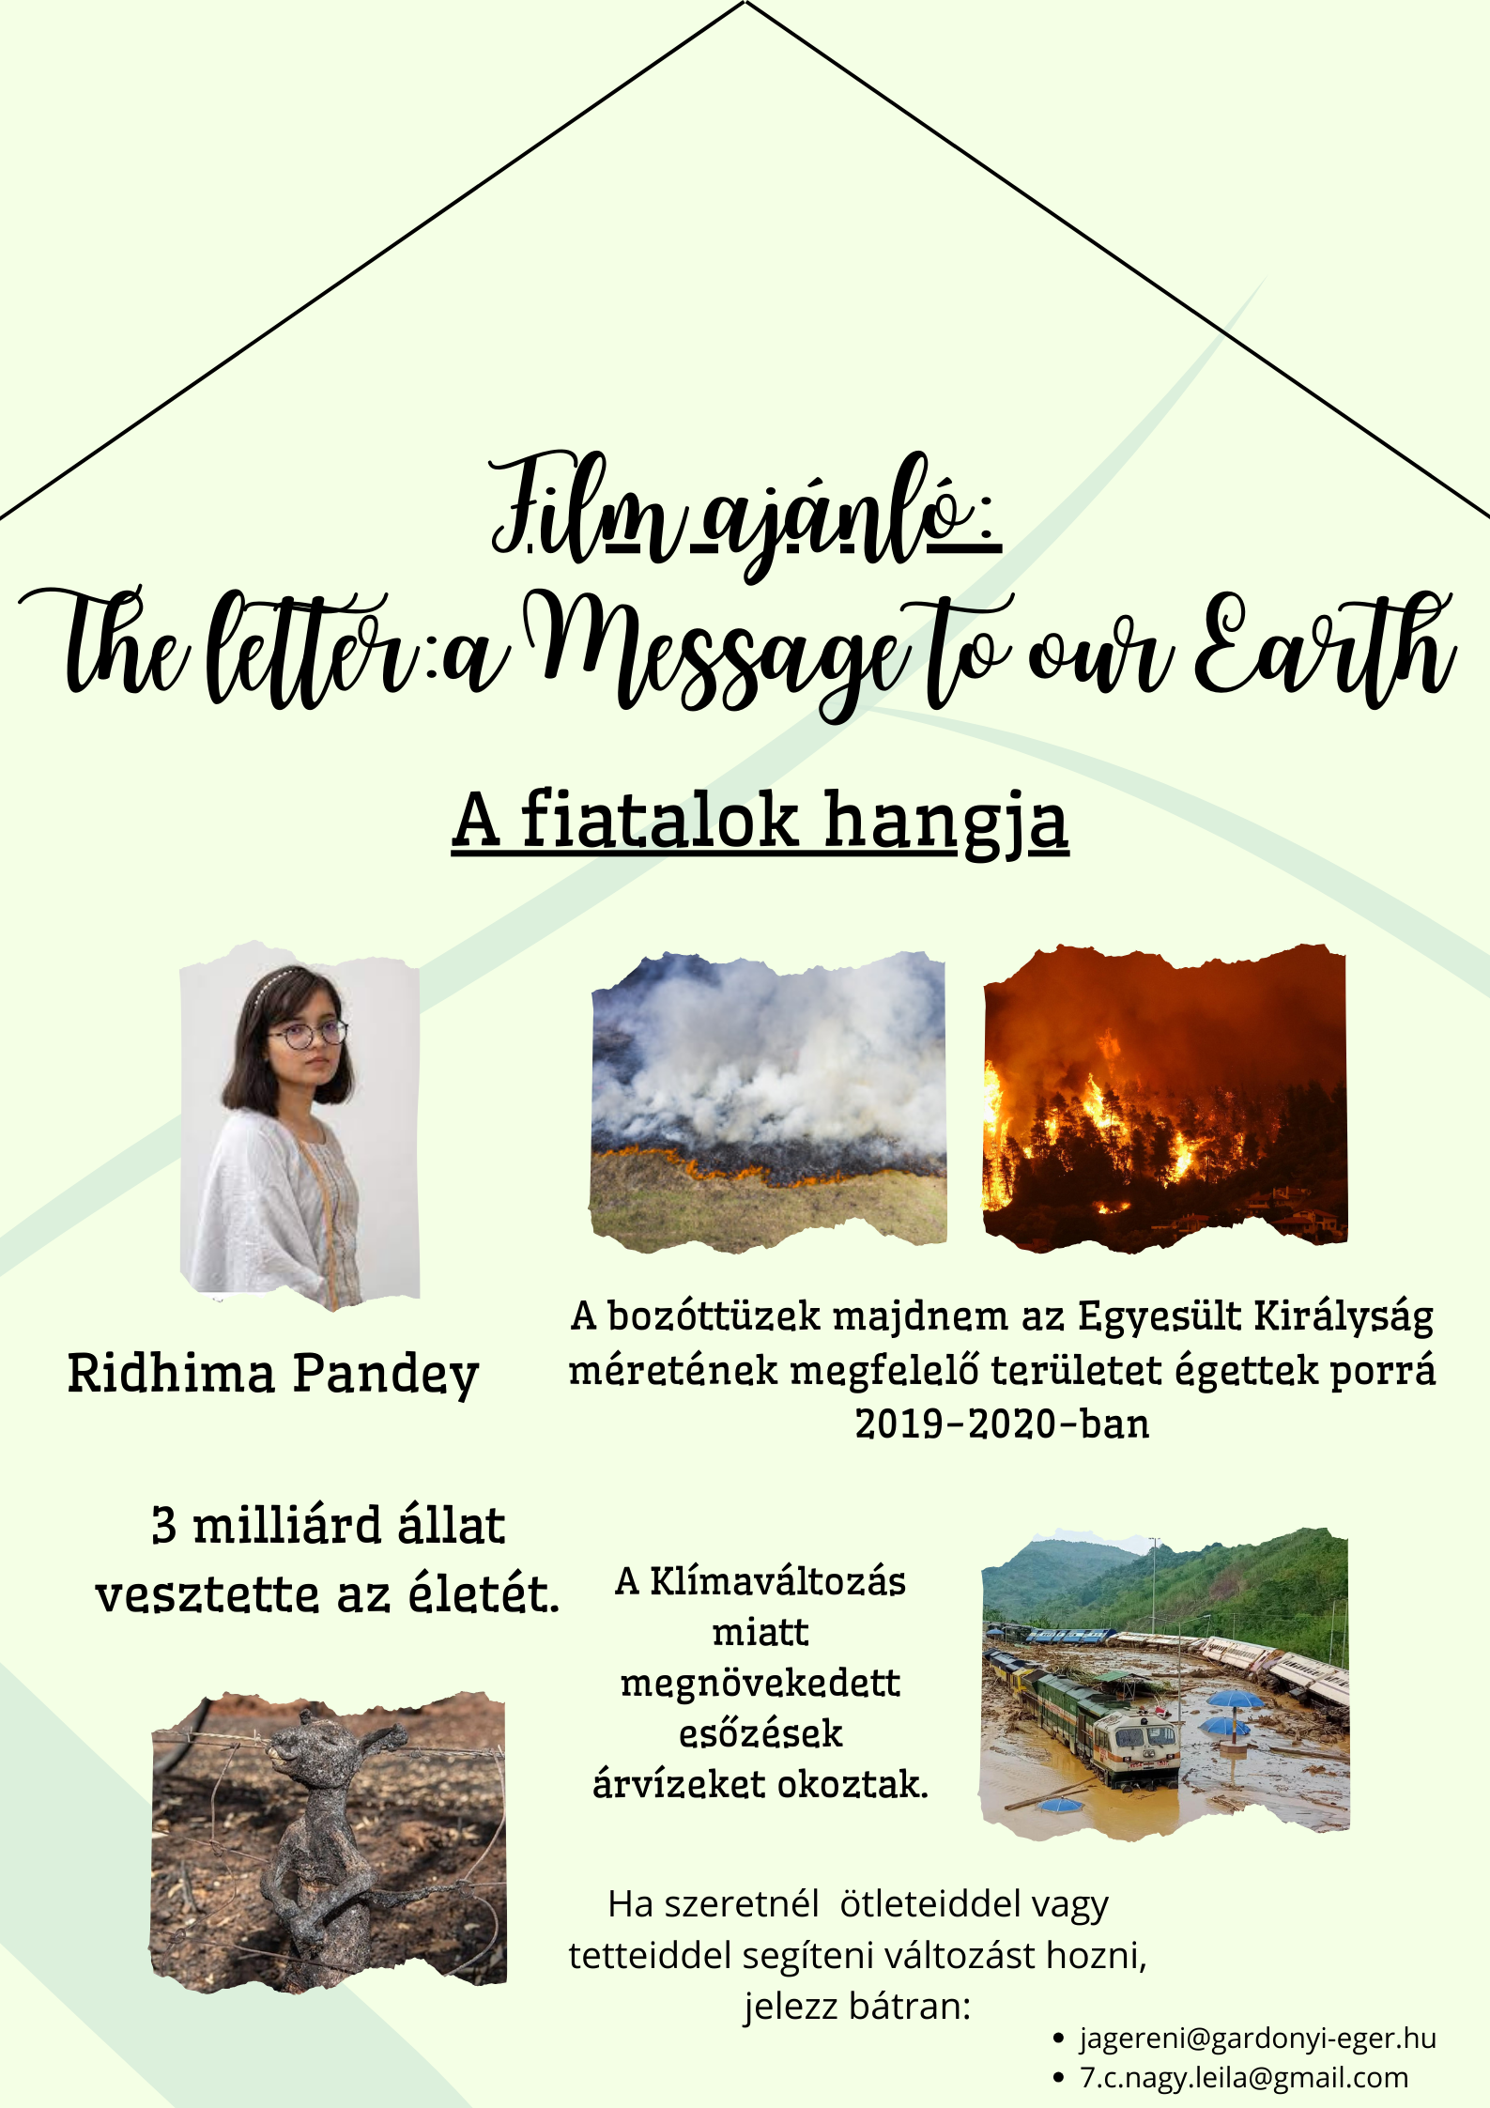
Iskolánk is törekszik a teremtésvédelemre!
Egy felhívás keretein belül plakátokat helyeztünk ki az iskola minden pontjára…

Slide 8




Slide 9
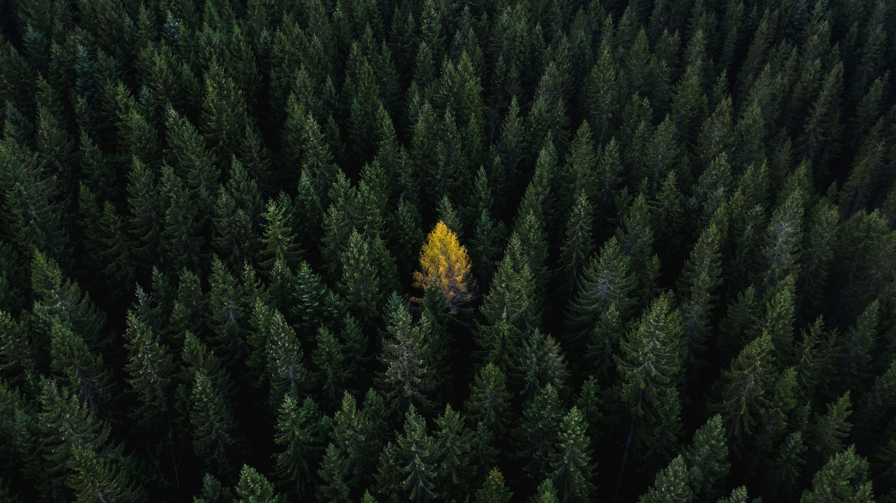
Te is tudsz tenni Földünk védelméért!
Kis lépésekben te is sokat tudsz tenni bolygónk védelme érdekében.
A legkisebb lépés is számít!
Lehetőségeid pedig igen sokszínűek:
  Szelektív hulladékgyűjtés,
  Energia takarékos izzók használata,
  Öko/újrahasznosított termékek vásárlása,
  Vászon táskával menni bevásárolni,
  Nem szemetelni,
  Nem pazarolva a vizet és a villanyt

Slide 10




Slide 11
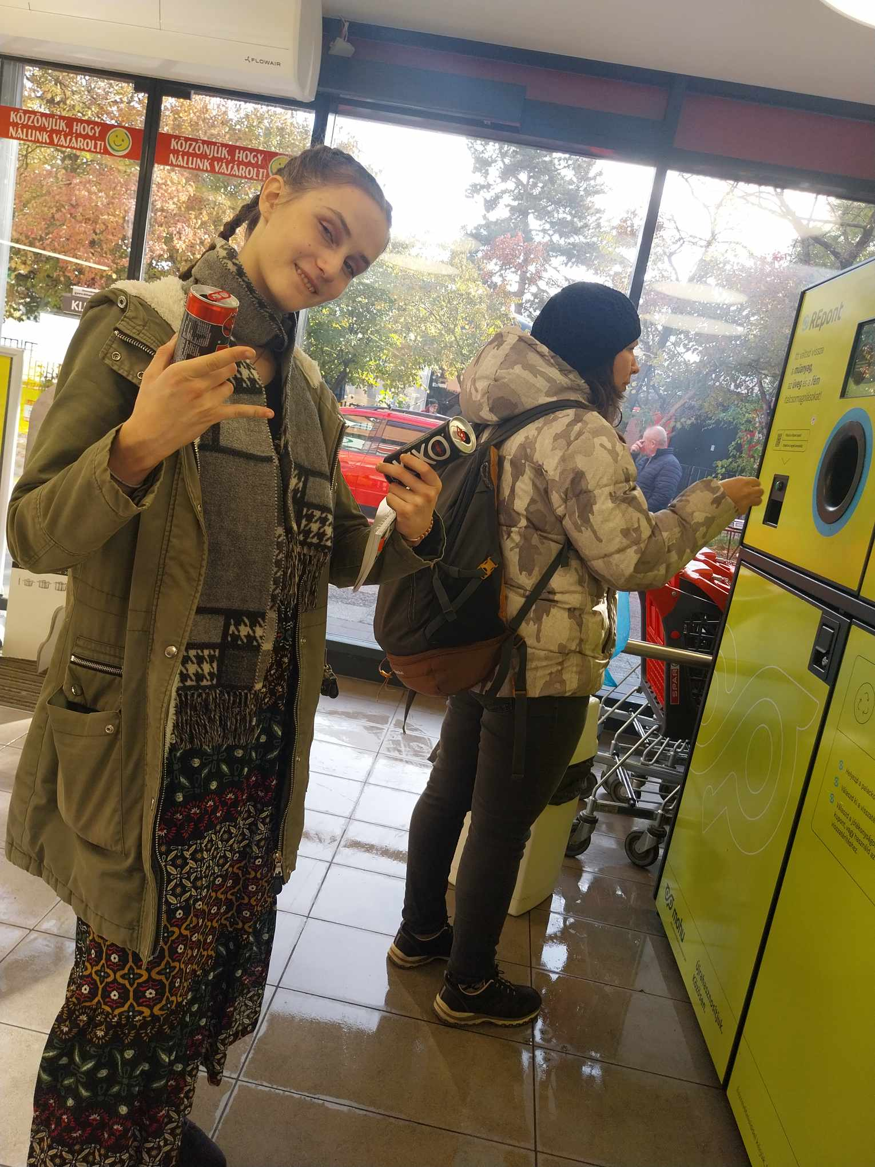
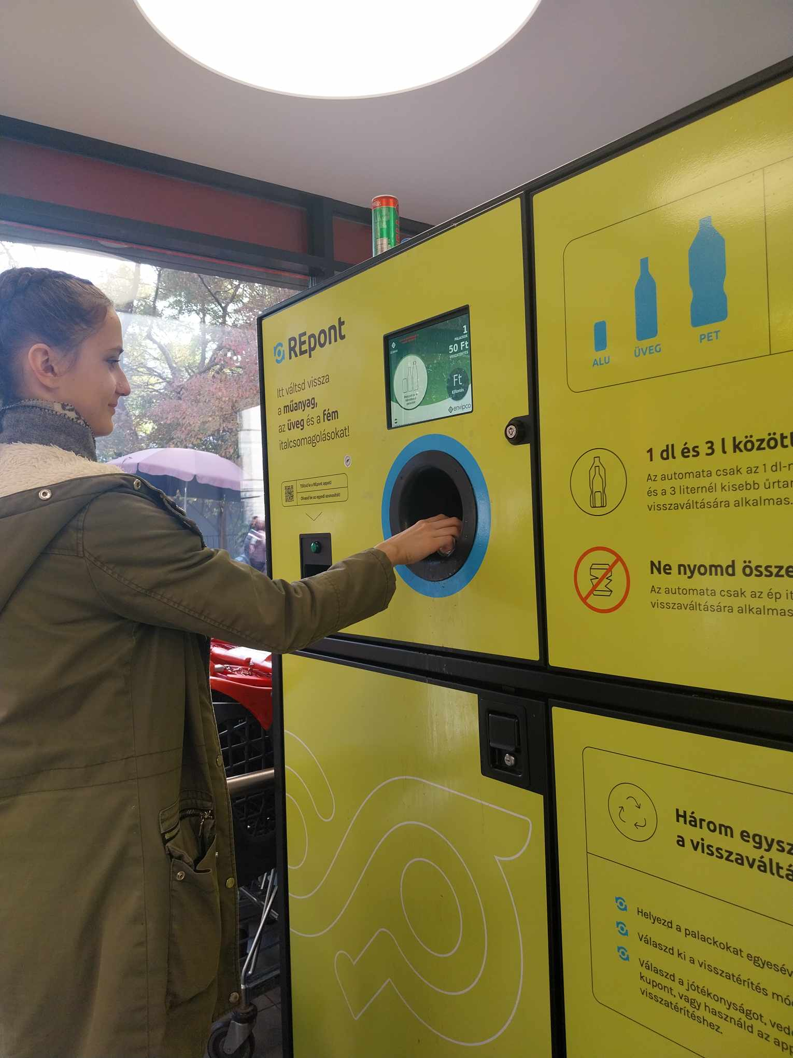
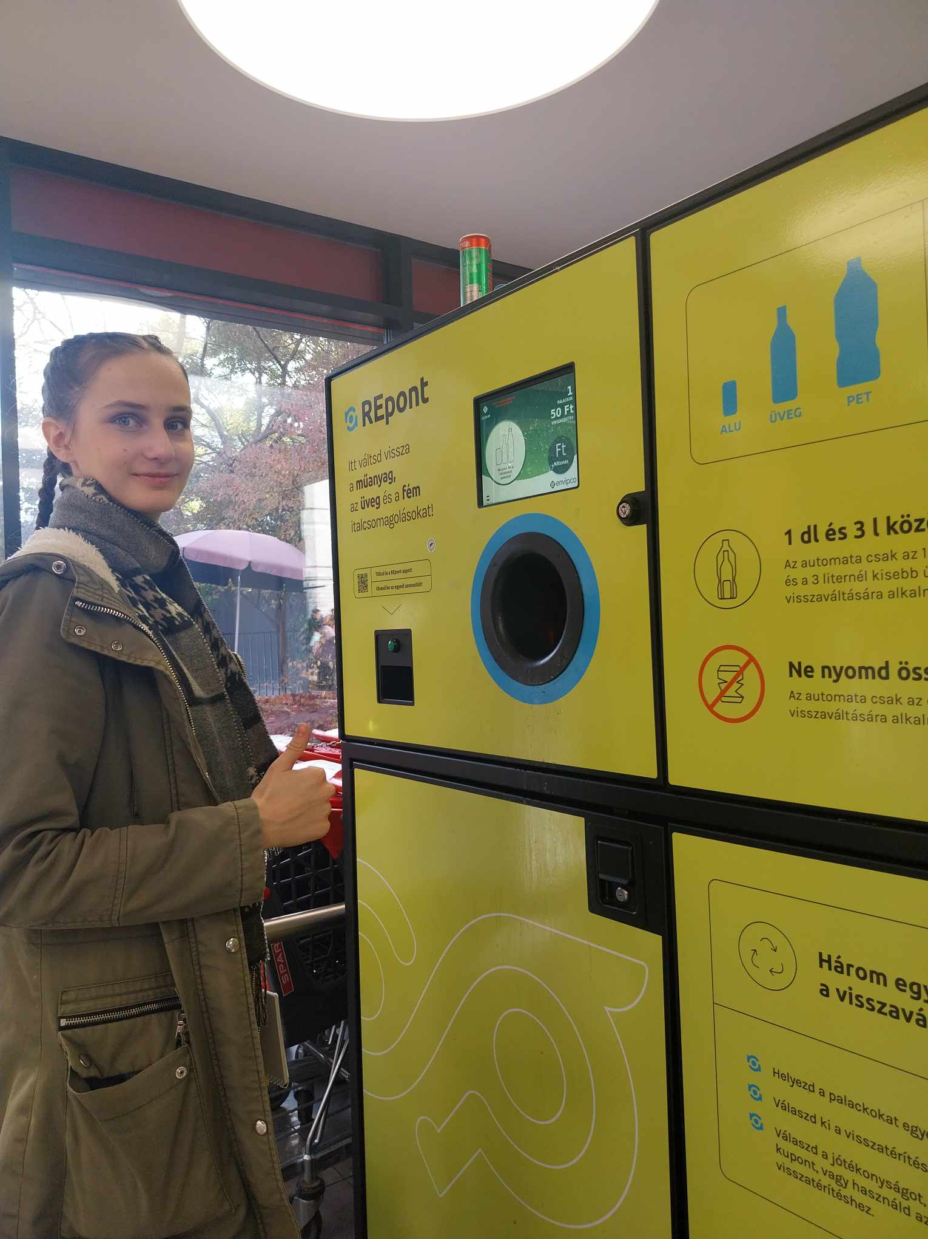
Mi is próbálunk napiszinten tenni Földünkért

Slide 12
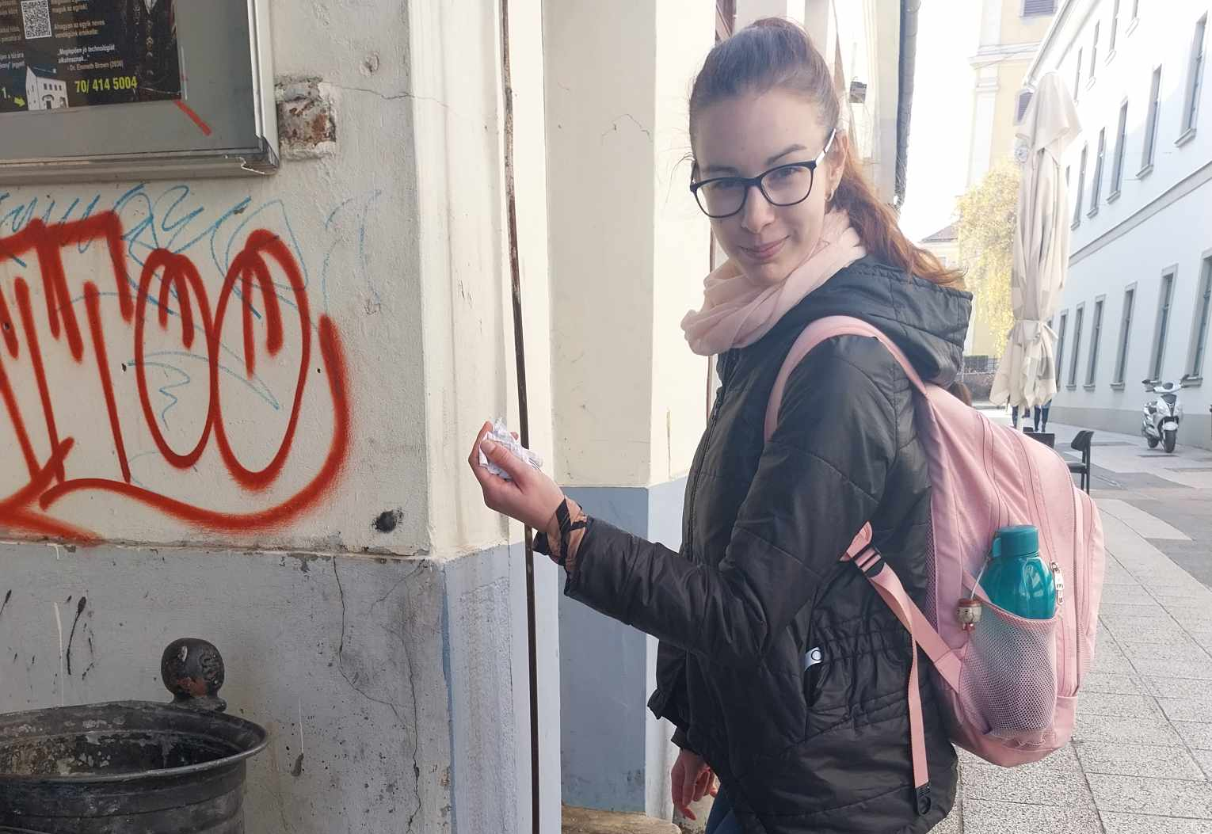
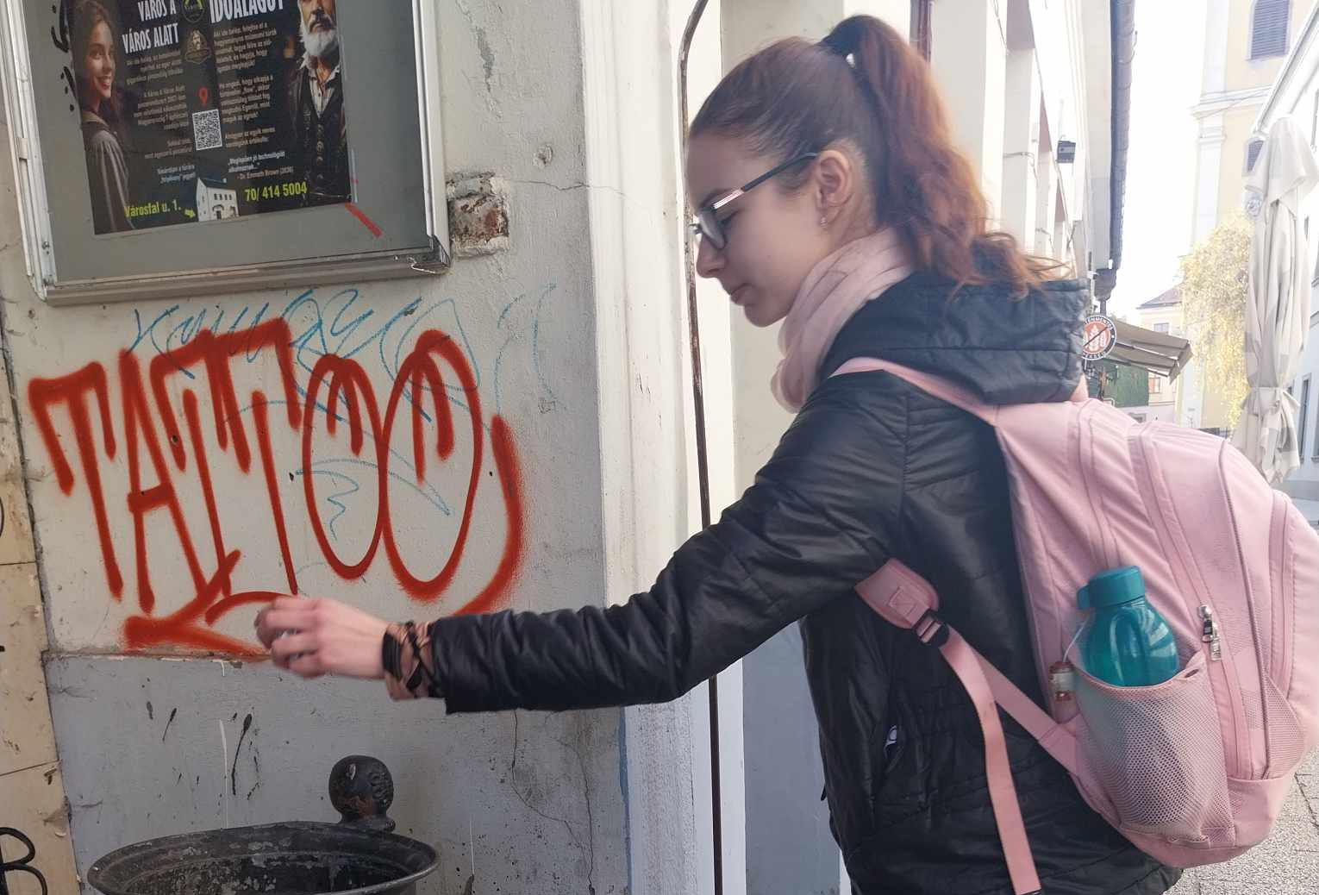
Köszönjük a figyelmet!

